Slide 1
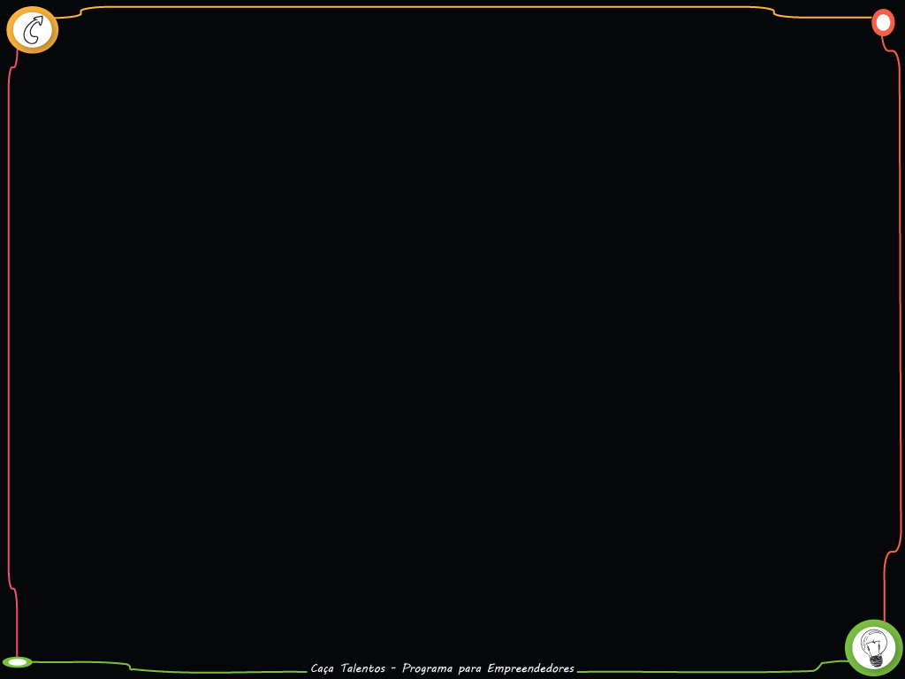
Design Thinking

Slide 2
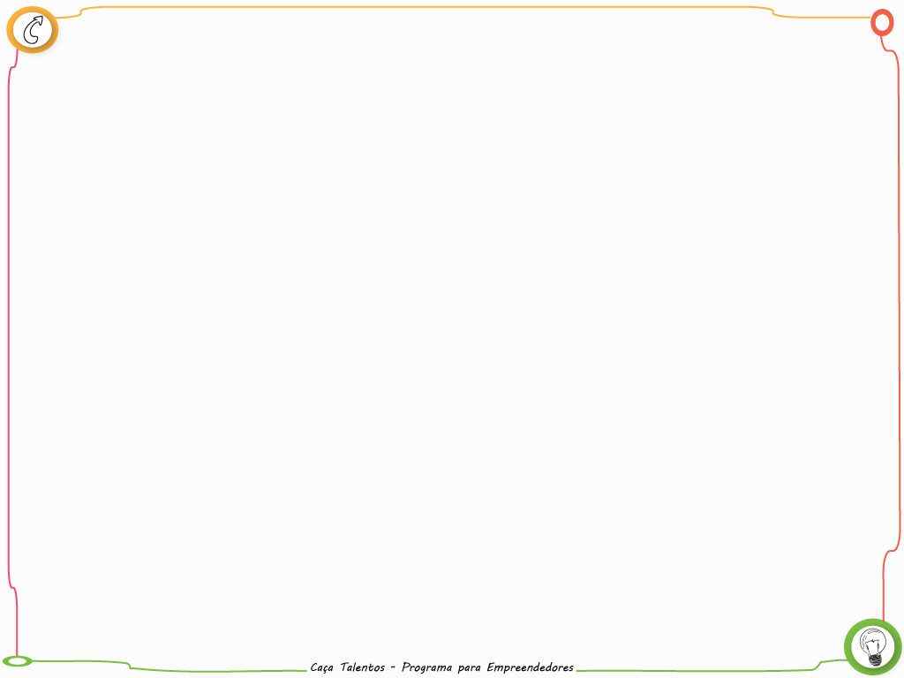
“Pensar como um designer
pode transformar a forma
como você desenvolve
produtos, serviços e
processos – e até mesmo a
estratégia.”
Tim Brown – IDEO

Slide 3
Erros Comuns:
1. “Atendo todo tipo de cliente”;
2. “Gosto muito desse produto, meus clientes também gostarão”;
3. “Não gasto tempo planejando, se não perco venda”;
4. “Abrirei esta empresa pois preciso de dinheiro”;
5. “Não me permito errar”;
6. “Melhor lugar de ficar é no caixa, assim fiscalizo o dinheiro”.

Slide 4
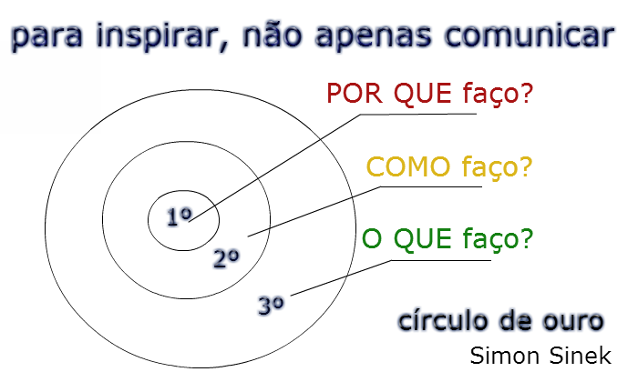
Círculo Dourado de Simon Sinek

Slide 5

Agora é com você...

Slide 6
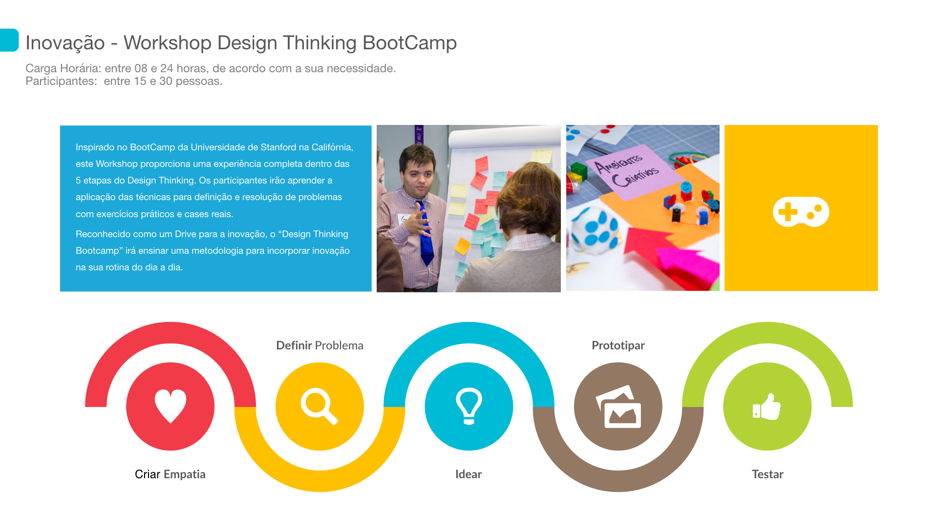

Slide 7

Empatia
Imagina o mundo de várias perspectivas (colegas, clientes reais e potenciais, diretores…). Se colocam no lugar do outro de forma genuína.
Otimismo
Há pelo menos uma solução melhor que a atual!
Experimentação
Fazem perguntas e exploram restrições que levem a novas direções!
Colaboração
Aceitação de ideias de especialistas em diversas áreas!

Slide 8
Definir a Persona
Personificar a principal pessoa que destina seus esforços de vendas, atribuindo nome e personalidade;
Será um personagem fictício concebido a partir da síntese de
comportamentos observados entre consumidores;
Representam as motivações, desejos, expectativas e necessidades;
Direcionam as soluções para os sentidos dos usuários.

Slide 9
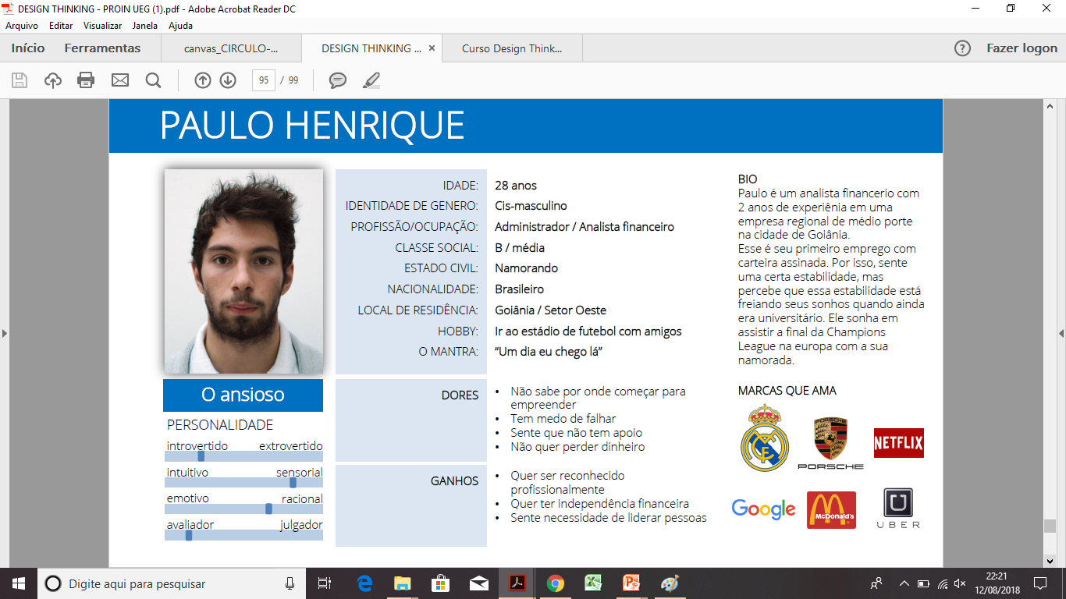

Slide 10
Agora é com você...

Slide 11
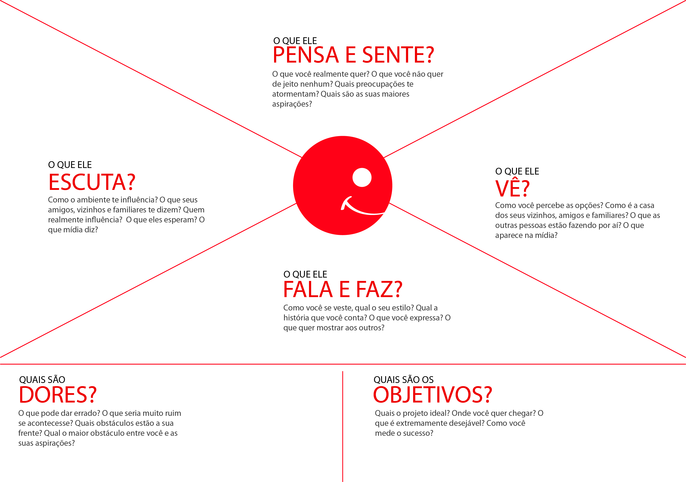

Slide 12
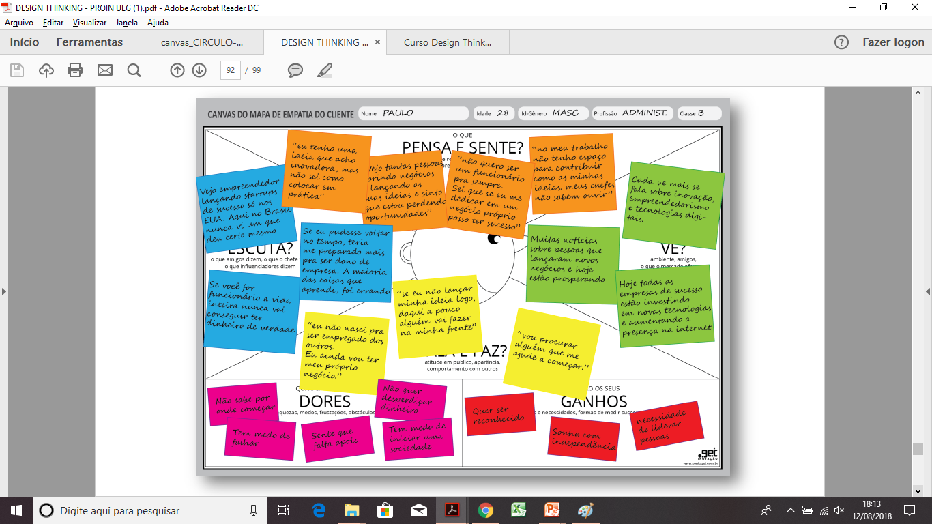

Slide 13
Agora é com você...

Slide 14
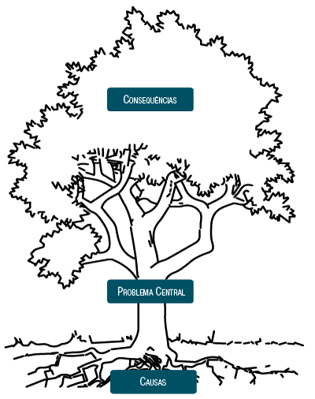
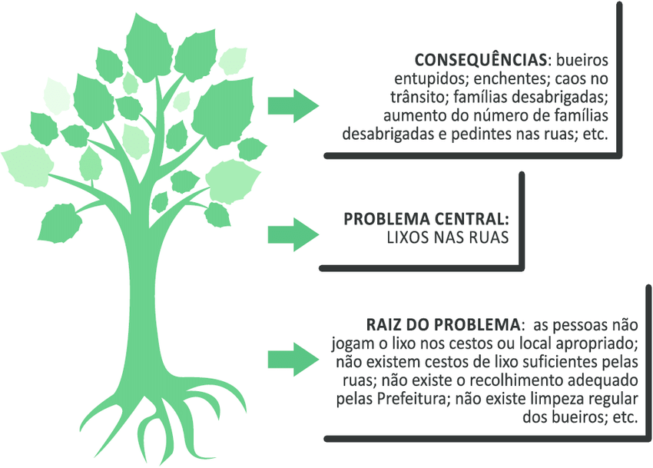

Slide 15
Agora é com você...

Slide 16
Ideação
Brainstorming;
Co-criação;
Matriz de posicionamento;

Slide 17
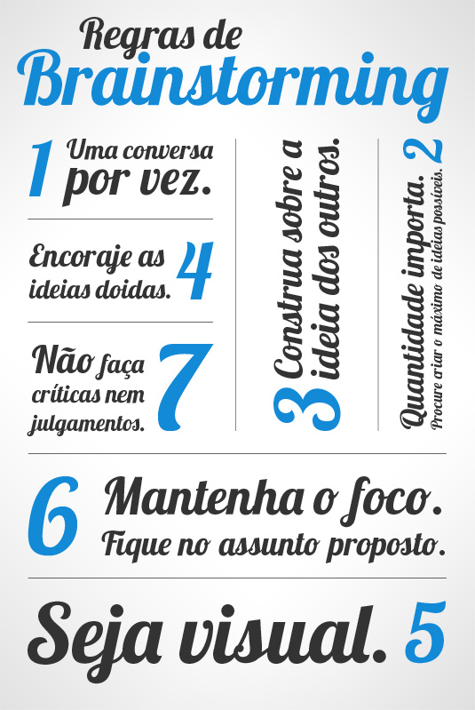

Slide 18
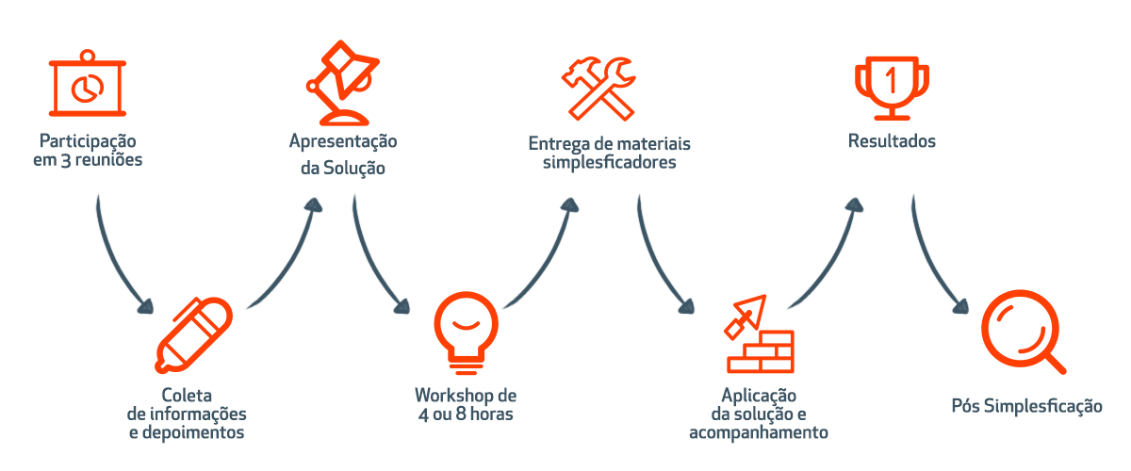
Co-criação

Slide 19
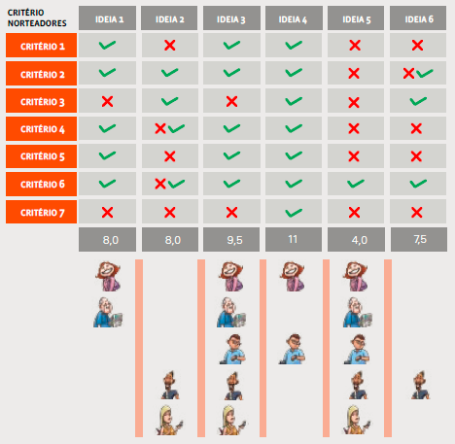
Matriz de Posicionamento

Slide 20
Agora é com você...

Slide 21
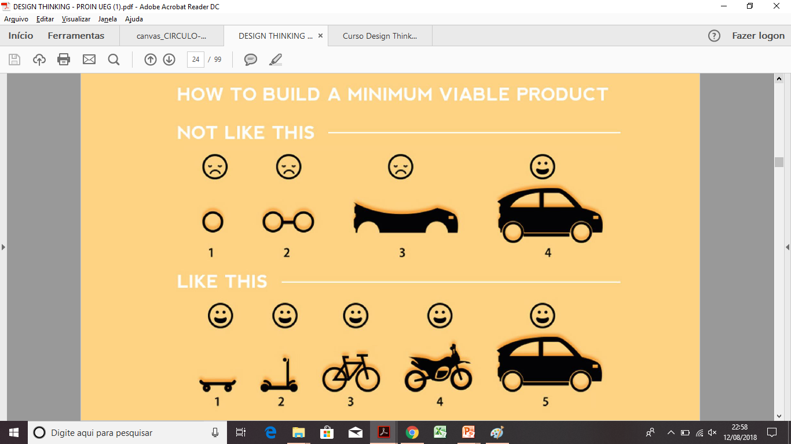

Slide 22
Prototipar
Reduzir incertezas;
Antecipar eventuais gargalos e problemas;
Reduzir riscos;
Selecionar e refinar ideias;
Evitar perda de altos investimentos;
Ter a oportunidade de ajustar o produto pelas validações do cliente.

Slide 23
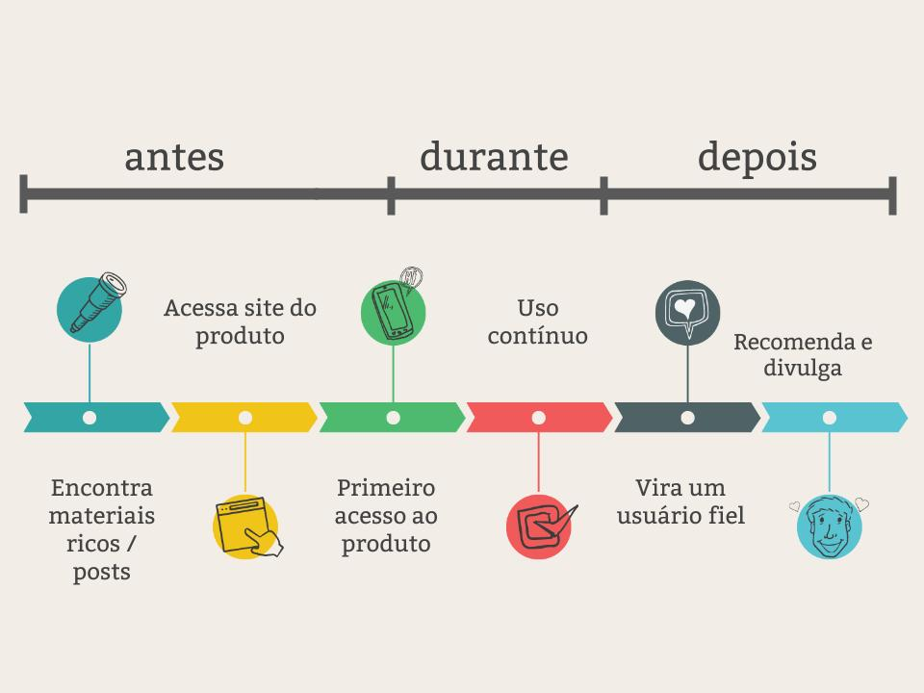
Jornada do Usuário

Slide 24
Agora é com você...

Slide 25

“Falhe logo para que você possa ter sucesso mais cedo”.
Tom Kelley, IDEO.

Slide 26
Obrigada!
patriciaguimaraes@hotmail.com.br

